Slide 1
Скороговорки
Подготовила Емельянова
Людмила Георгиевна
учитель начальных классов
МБОУ «СШ№7»
Г. Новый Уренгой

Slide 2
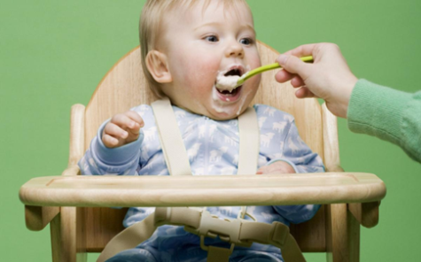
Скороговорки
Маше каша надоела
Маша кашу не доела
Маша кашу доедай
Маме не надоедай.

Slide 3
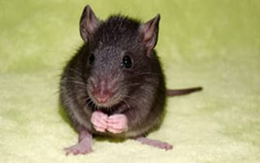
Скороговорки
Мышь, как мышь,
Сама с вершок
Влезла мышка на мешок
Позвала к себе мышат
Пусть крупою пошуршат,
Пошуршать бы пошуршали,
Только кошки помешали.

Slide 4
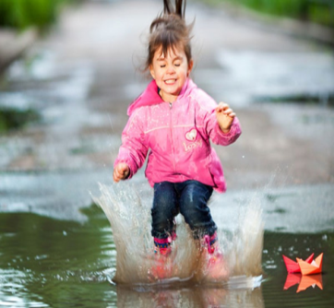
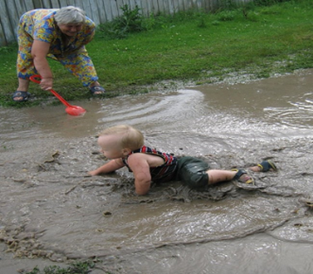
Скороговорки
Я по лужам, я по лужам,
Я ищу, где лужа уже,
Может час, а может два,
Я нашёл едва-едва
Я нашёл, где лужа уже
И теперь лежу простужен.

Slide 5
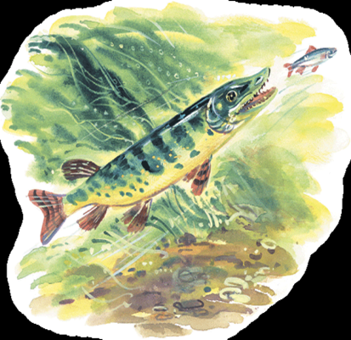
Скороговорки
Раз у самой щучьей пасти
Ерш хвостишком шевелил
Не боялся он напасти
И прищурясь говорил:
- Ты хитра, зубаста щука,
Я ершишка, хоть куда
Ухитрись-ка щука, ну-ка!
Съешь меня ерша с хвоста!
- Обернись, так проглочу,
А глотать с хвоста не дело,
Я давиться не хочу!

Slide 6
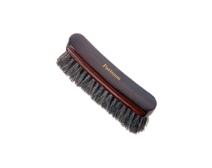
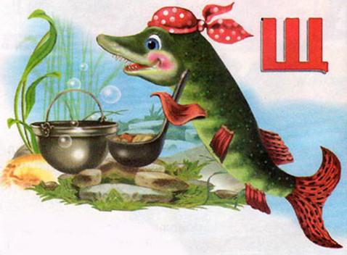
Скороговорки 1
Щука проглотила щетку
Щетка ей щекочет глотку
- Удивительное дело!
Что же я за рыбу съела?

Slide 7
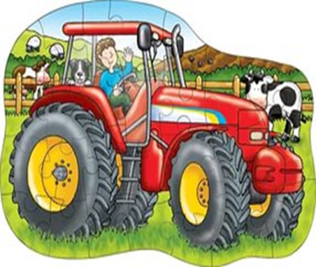
Скороговорки
У тракториста с трактором
разные характеры
трактор – бурчит
тракторист молчит
трактор – молчит
тракторист – бурчит.

